Slide 1
Väyläpäätökset
Elias Juvakka 30.3.2020

Slide 2
Väyläpäätös yleistä
Uuden vesiliikennelain 48 §:n mukaan Liikenne- ja viestintävirasto voi antaa määräyksiä merenkulun turvalaitteiden rakentamisesta, asettamisesta, muuttamisesta ja poistamisesta sekä siitä, milloin ne ovat toiminnassa. Vesiliikennelain 49 §:n mukaan väylät ja niihin liittyvät turvalaitteet vahvistetaan Liikenne- ja viestintäviraston väyläpäätöksellä. Liikenne- ja viestintävirasto voi antaa tarkempia määräyksiä toimitettavan tiedon sisällöstä ja välittämistavasta.
Vesiliikennelain mukaisella väyläpäätöksellä tarkoitetaan vesiväylien ja turvalaitteiden hallinnollista vahvistamismenettelyä, jolla Liikenne- ja viestintävirasto (Traficom) vahvistaa väyläpäätöksessä mainitut väylät ja turvalaitteet käyttöön sekä niitä koskevien vesiväylä- ja turvalaitetietojen muuttamisen vesiväylätietohallintajärjestelmään. Kohteiden tiedot ovat päätöksen jälkeen julkaistavissa merikartoilla ja muissa navigointiteknisissä julkaisuissa kuten karttatuotteet, ENC,TM, Loistoluettelo, Väyläkortti, Reimari (ylläpito), Pooki, avoin data.
Väyläpäätösprosessi kattaa toimenpiteet väyläesitys- ja väyläpäätösasiakirjojen valmistelusta ja käsittelystä päätöksen tekemiseen ja siitä tiedottamiseen sekä väylä- ja turvalaitetietojen muuttamiseen vesiväylätietojen hallintajärjestelmässä.

Slide 3
Vesiväyläpäätöksen tekeminen ja ilmoitusmenettely
Väyläpäätös on laadittava seuraavissa tapauksissa:
  uusien väylien ja turvalaitteiden käyttöönotto
  väylien ja turvalaitteiden tiettyjen navigointiteknisten tietojen muuttaminen
  väylien ja turvalaitteiden poistaminen
Tilapäinen väyläpäätös
  Tilapäinen väyläpäätös tehdään tilanteissa, joissa muutokset väylässä ja sen turvalaitteissa on tarkoitettu tilapäiseksi. Tilapäisen väyläpäätöksen tietoja ei esitetä painetulla merikartalla mutta esitetään päivityksinä elektronisilla kartoilla. (Esim vesirakennushankkeissa max 1. vuosi)
Ilmoitusmenettely
  Yleisten kulkuväylien muutostietojen ilmoitusmenettelyä sovelletaan tilanteissa, jotka eivät edellytä väyläpäätöstä, mutta joissa halutaan väylää tai turvalaitetta koskevat tiedot tai niiden muutokset merkittäväksi merikartalle tai muihin navigointiteknisiin julkaisuihin. (Esim: Omistajatiedot, tiedon oikaisu)

Slide 4
Uuden väylän käyttöönotto
Väylän käyttöönoton oikeudelliset edellytykset perustuvat vesilakiin (10 luku 3 §), jonka mukaisesti julkisen kulkuväylän käyttöön ottamisesta päättää Väylävirasto ja yleisen paikallisväylän käyttöönottamisesta määrää lupaviranomainen. Väylänpitäjän oikeudesta turvalaitteiden asettamiseen säädetään vesilaissa (10 luku 5 §). Virallisten merenkulun turvalaitteiden rakentamiseen, asettamiseen ja ylläpitoon tarvitaan vesilaista riippumatta Traficomin lupa (Vesiliikennelaki 782/2019, 49 §).
Uuden väylän virallinen käyttöönotto edellyttää vesilain mukaisen väylän käyttöönottopäätöksen sekä vesiliikennelain mukaisen Traficomin väyläpäätöksen. Virallisesti käyttöönotetun vahvistetun väylän myöhemmät muutokset turvalaitteissa tai vähäiset muutokset väylässä sekä navigointiteknisten muutosten vahvistaminen vaativat Traficomin väyläpäätöksen.
Vesiluvat (AVI)->Traficom Väyläpäätös->Väylävirasto käyttöönottopäätös

Slide 5
Väyläpäätös prosessi
Väyläpäätösmenettelyn kulku ja prosessien vastuutahot ovat seuraavat:
  Väylänpitäjä vastaa väyläpäätösesityksestä ja siihen kuuluvien väyläesitysasiakirjojen laatimisesta, sekä toimittaa Väylävirastoon lähtötiedot vesiväylätietojen hallintajärjestelmään vientiä varten. Väyläesitykseen liittyvien asiakirjojen laatimisen väylänpitäjä voi tilata ulkopuolisilta konsulteilta
  Väylävirasto huolehtii väyläesitysasiakirjaluonnoksen tarkastamisesta sekä tietojen viemisestä vesiväylätietokantaan (aihiotietona)
  Väylänpitäjä toimittaa Liikenne ja viestintävirastoon (Traficom) väyläesitysasiakirjat, kun tiedot ovat kunnossa vesiväylätietokannassa
  Traficom vastaa väyläpäätöksen tekemisestä
  Traficom huolehtii, että Väylävirasto vahvistaa tiedot vesiväylätietokantaan Traficomin väyläpäätöksen jälkeen
  Traficom vastaa väyläpäätöksestä tiedottamisesta (Väylänpitäjä/konsultti, Väylävirasto, Traficom merikartoitus ja tarvittaessa VTS, Finnpilot jne.)

Slide 6
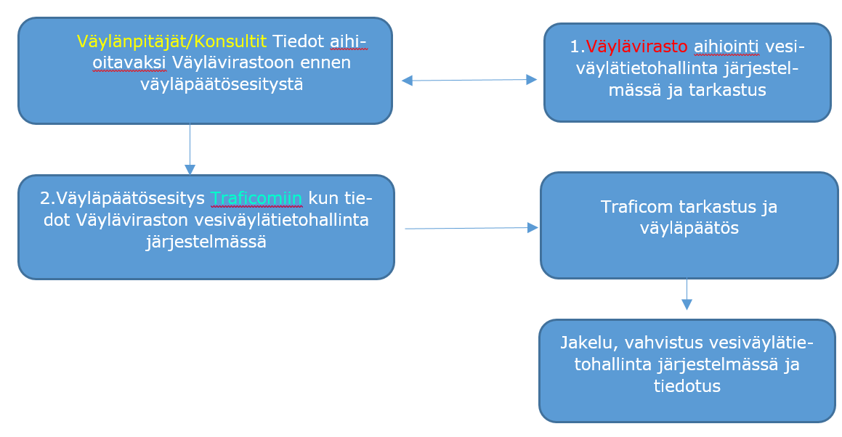
Väyläpäätös prosessi

Slide 7
Väyläpäätösasiakirjat
Väylävirastolle tulee toimittaa ennen väyläpäätösesitystä seuraavat tiedot vesiväylätietojen hallintajärjestelmään vientiä ja aihiointia varten:
  Uudet syvyysmittaustiedot pöytäkirjoineen (varmistettujen alueiden tekemiseen)
  Uudet tankoharaukset pöytäkirjoineen (varmistettujen alueiden tekemiseen)
  Uudet turvalaitteet
  Muuttuvat turvalaitteet
  Poistettavat turvalaitteet
  Uudet tai muuttuneet väyläalueet
  Uudet tai muuttuneet navigointilinjat
  Poistettavat väyläalueet ja navigointilinjat

Slide 8
Väyläpäätösasiakirjat
Liikenne ja viestintävirastolle (Traficom) toimitettavaan väyläpäätösesitykseen sisältyy (laajimmillaan) seuraavat asiakirjat:
  Esitys väyläpäätökseksi (Keskeiset tiedot kohteista,Traficom lomake MU6442)
  Väyläselostus (Hankkeen perustiedot, muutokset)
  Yleiskartta (merikarttaote, merkintöjä koskevat tiedot)
  Väyläkartta (Yksityiskohtaiset tiedot väylästä, turvalaitteista, ruoppaus-ja syvyystiedoista)
  Erikoiskartat ja muut detaljikartat (tarvittaessa)
  Koordinaatti- ja kohdeluettelot (Väylä, turvalaite, linjat)
  Turvalaite- ja väyläselosteet (Pooki-ohjelman aihio tulosteet)
  Mittausasiakirjat (Eheysraportti varmistetuista alueista)
  Muut lisäselvitykset ja -tiedot (tarvittaessa)

Slide 9
Väyläpäätösasiakirjat
Väyläpäätösesityksessä kulloinkin tarvittavat asiakirjat ja niiden laajuus harkitaan tapauskohtaisesti
Yksittäisen turvalaitteen muutosta koskevat asiakirjat ovat suppeammat. Esitykseen tulee sisältyä vähintään:
Väyläpäätösesityslomake
Merikarttaote (tarvittaessa)
Vahvistettavia turvalaitteita koskevat turvalaiteselosteet (Pooki- ohjelma)

Slide 10
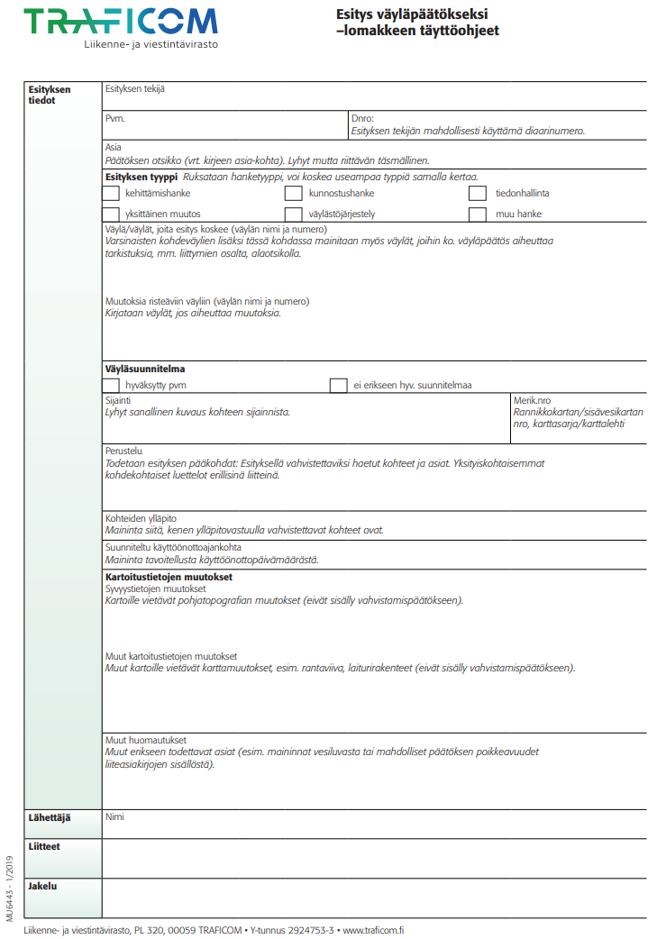
Esitys väyläpäätökseksi lomake https://asiointi.trafi.fi/omatrafi-formservlet-web/lomake/MU6442

Slide 11
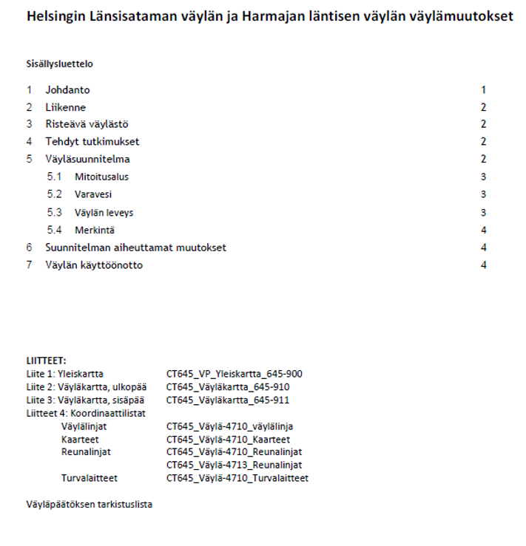
Väyläselostus
Hankkeen yleistiedot sisältävä selostus

Slide 12
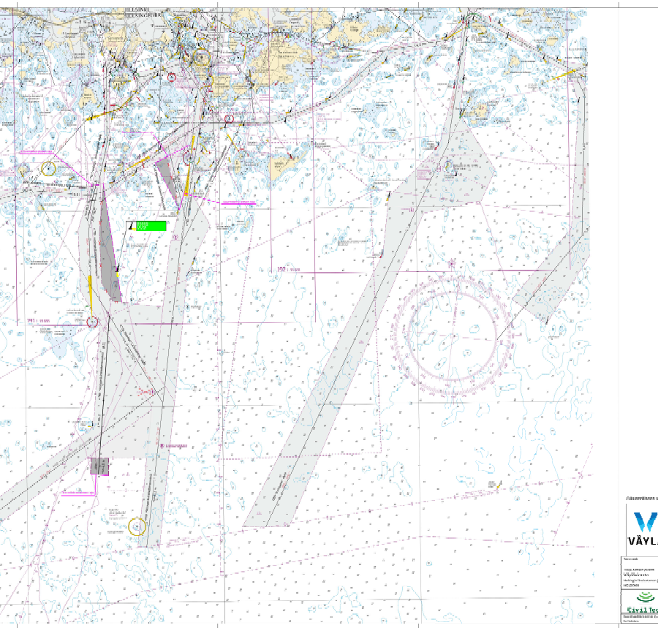
Yleiskartta
Merikarttaote
1:20 000…1:50 000
Yleiskuva
Uudet/ poistettavat ja muutetut väylät sekä turvalaitteet

Slide 13
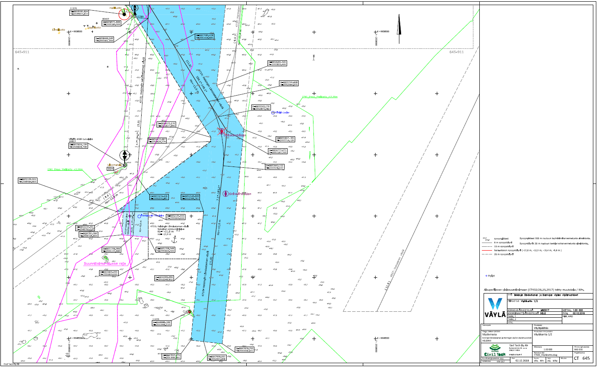
Väyläkartta
Yleensä 1: 10 000
Väylän alueet, linjaus
Turvalaitteet
Koordinaatit
Varmistetut alueet

Slide 14
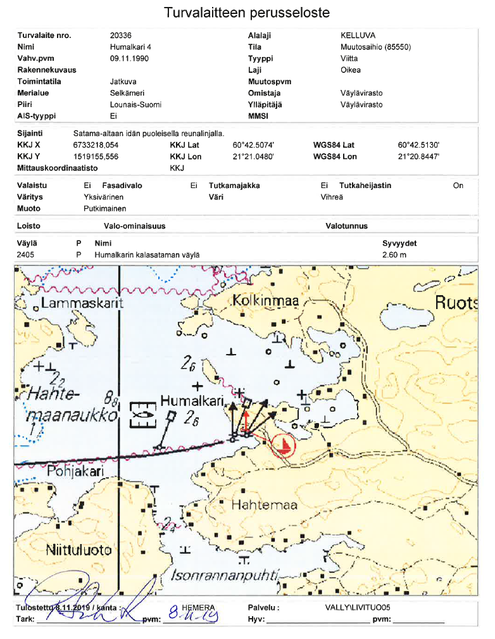
Turvalaiteseloste
Väyläpäätösasiakirjoihin liitetään kun:
Muutetaan, uusitaan tai
poistetaan turvalaite

Slide 15
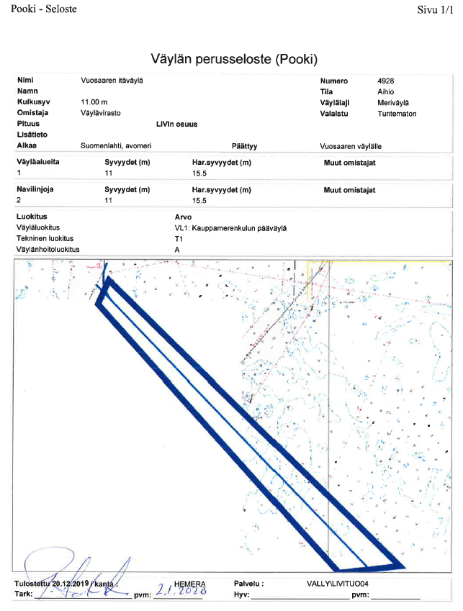
Väyläseloste
Liitetään väyläpäätösasiakirjoihin, kun
uusitaan, muutetaan tai poistetaan

Slide 16
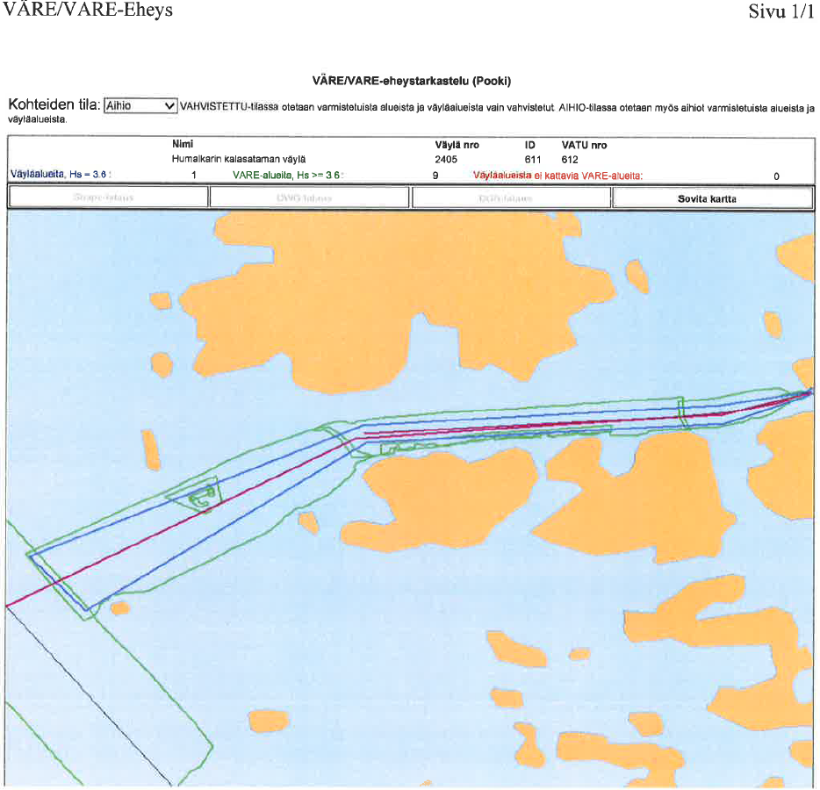
Eheystarkastelu
Väyläpäätösasiakirjoihin tulostetaan eheystarkastelu, josta käy ilmi onko väylä- alueista kattavat varmistus- alueet (haraukset ja syvyys- mittaustiedot) rekisterissä.

Slide 17
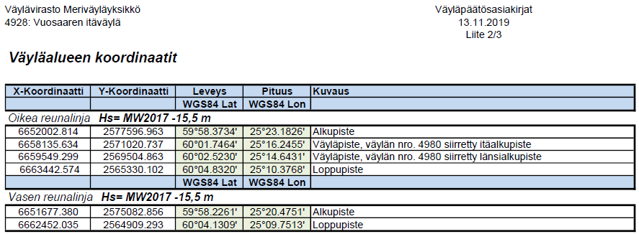
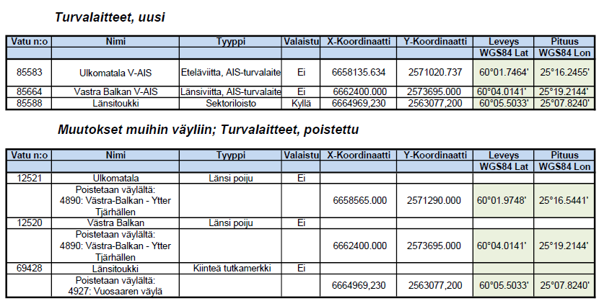
Koordinaatti luettelot

Slide 18
Väyläpäätösohjeet
Traficomin vesiväylänpidon ohjeet :
  Väyläpäätösohje väylänpitäjille (luonnosvaiheessa)
  https://www.traficom.fi/fi/vesivaylanpito
Väyläviraston ohjeita:
  Vesiväyläsuunnitelmien piirustusohje
  Yleisiä ohjeita vesiväylien määrittämisestä, nimeämisestä ja numeroinnista sekä merenkulun turvalaitteiden nimeämisestä (luonnosvaiheessa)
  https://vayla.fi/julkaisut/

Slide 19
Kiitos!
Elias.juvakka@traficom.fi

